Slide 1
Prayer Meeting for Persecuted Church Worldwide
전세계 박해 받는 교회를 위한 오픈도어 기도회
2022년 10월 4일(화) pm7:00-8:00, 한국오픈도어선교회

Slide 2
순서
찬양 5’
영상(5’50”)
OPENDOORS CORE VALUE(2’10”)
오픈도어가 걸어가는 길(5’)
소그룹 나눔 12’
박해 받는 교회를 위한 기도(30’)

Slide 3
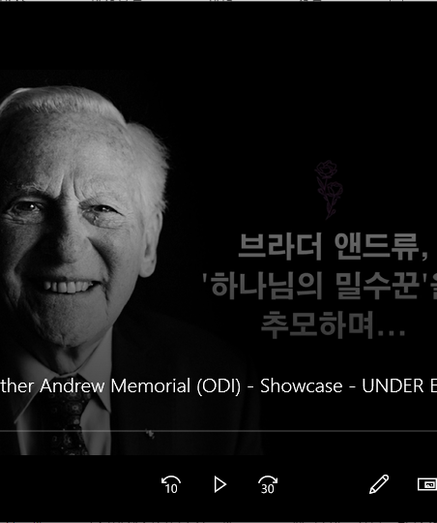
영상(3’57”)
예수 그리스도의 제자, 브라더 앤드류
믿음의 인생을 사는 동안, 하나님께서 돌보지 않으신 적이 없었습니다. 브라더 앤드류의 인생은 우리가 하나님께 “예”라고 대답하고, 순종한다면 하나님께서 어떻게 일하시는 지를 보여줍니다.
“잘 하였도다! 착하고 충성된 종아! 네가 작은 일에 충성하였으매 내가 많은 것을 네게 맡기리니 네 주인의 즐거움에 참여할지어다.” (마25:21)

Slide 4
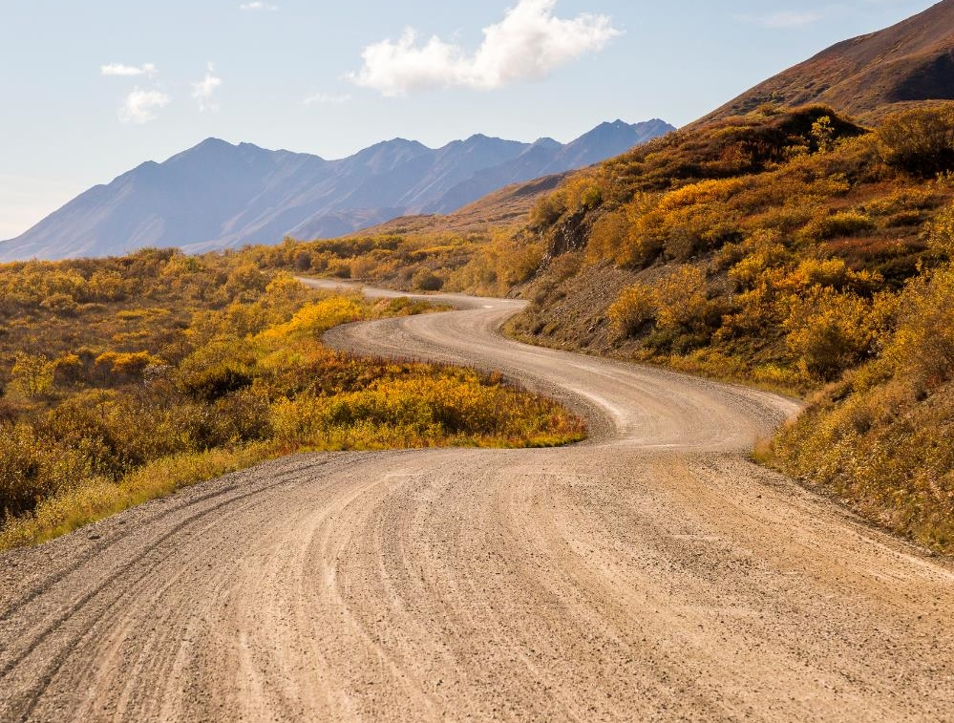
OPEN DOORS CORE VALUE/핵심가치 (3’)
1. 우리는 그리스도의 몸의 지체이다.
We are part of the Body of Christ.
2. 우리는 박해 받는 교회를 섬긴다.
We are Persecuted Church driven.
3. 우리는 성경의 사람이다.
We are people of the Bible.
4. 우리는 기도의 사람이다.
We are people of prayer.
5. 우리는 믿음으로 살며 사역한다.
We live and work by faith.
6. 우리는 예수 그리스도와 그의 지상명령에 헌신한다.
We are devoted to Jesus Christ and His commission.
7. 우리는 오직 하나님의 영광을 위해 사역한다.
We are motivated solely for the glory of God.

Slide 5
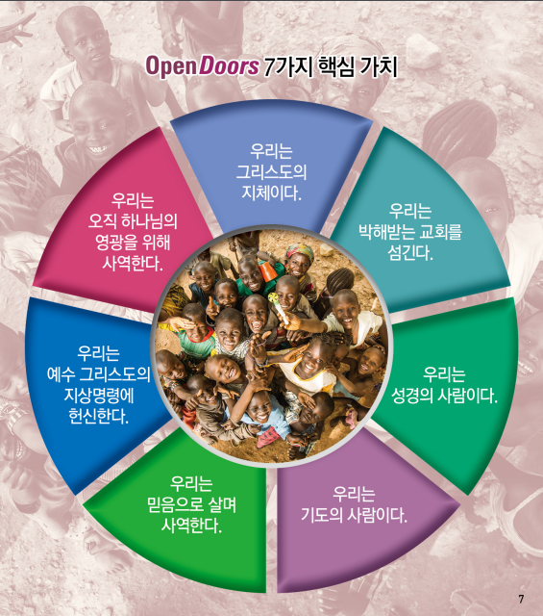


7대 핵심가치

Slide 6

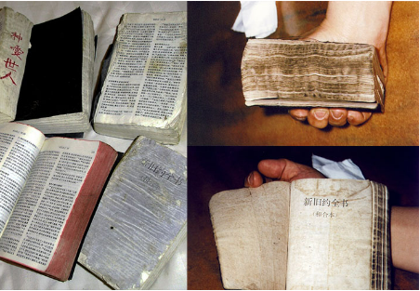
오픈도어가 걸어가는 길

Slide 7
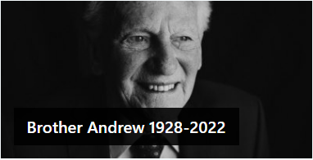

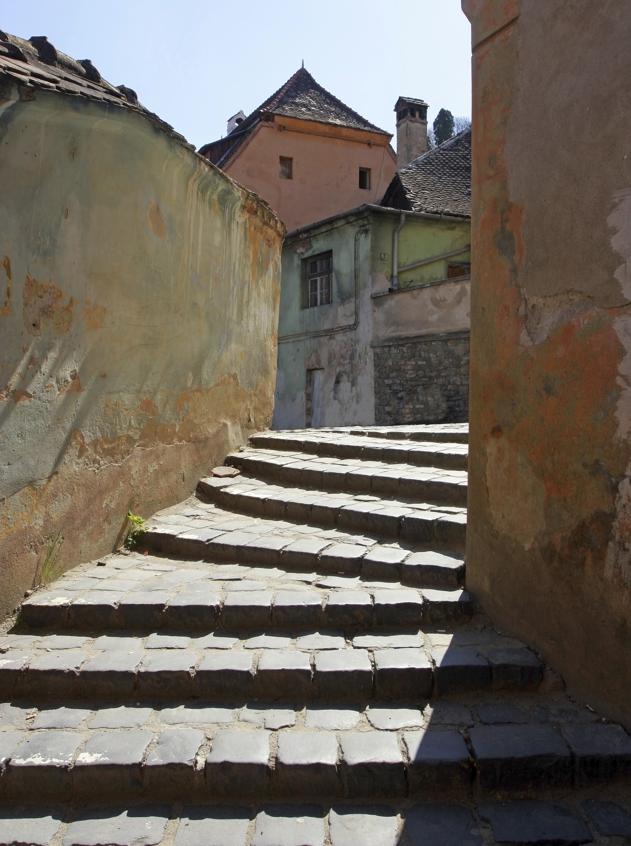

나눔(15’): 브라더 앤드류의 삶에 대해 나눠 봅시다.
나는…
우리 가정은…
우리 교회는…

Slide 8

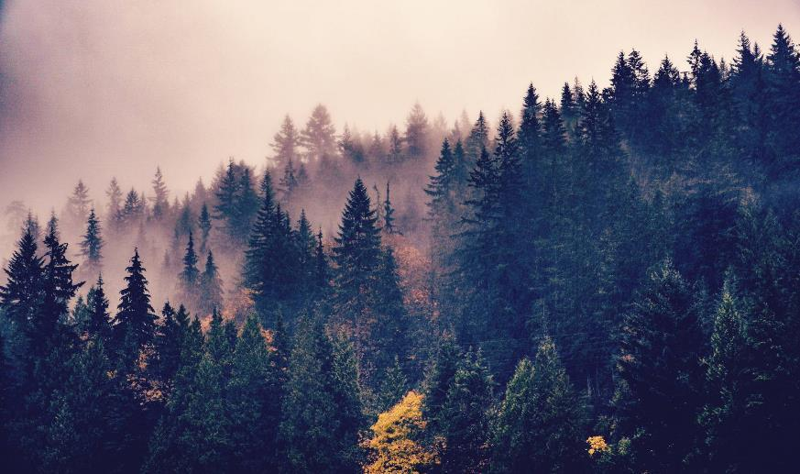

박해 받는 교회와
성도들을 위한 기도(30’)

Slide 9
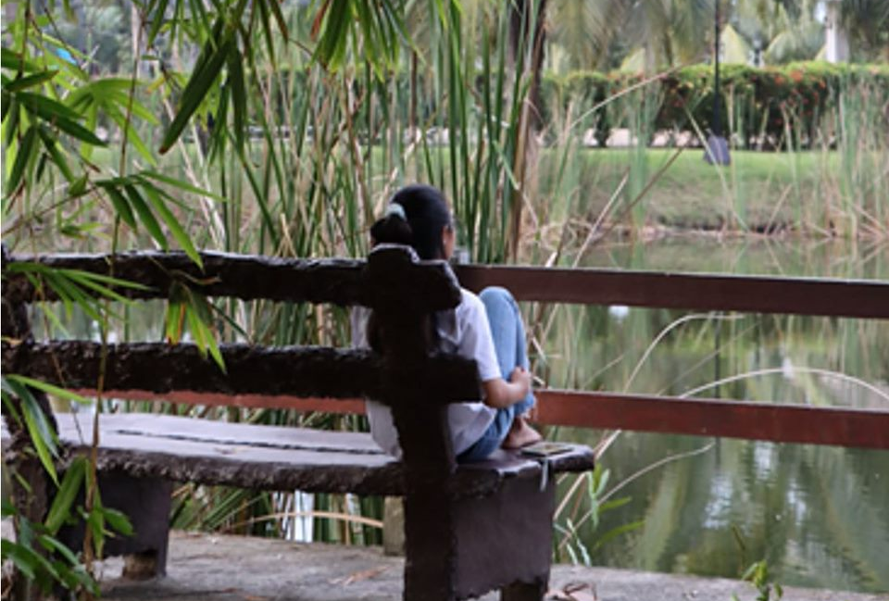
필리핀 - 신앙 때문에 집안에 감금된 MBB 출신 다음세대 리더
크리스천으로 회심한 알리아(20세, 가명)는 무슬림 가정의 마약 중독자 아버지 밑에서 태어났습니다. 지난 4월, 알리아는 예수그리스도를 영접하고 세례를 받았습니다. 그 뒤, 알리아는 청소년들을 이끄는 리더가 되었고, 교회 공동체에서 활발하게 활동하며 성장해 갔습니다. 그러나, 알리아의 아버지는 그녀가 교회에 나가지 못하게 막았고 외출마저 금지시켰습니다. 외출 금지를 당하고 집안에 감금된 알리아는 이로인해 코로나 팬데믹 이후 3년 만에 열리는 청소년 캠프 마저도 참석하지 못했습니다. 알리아는 교회에 가지 말라는 아버지의 말을 순종하지 않아서 지금의 감금 상태에 놓였기 때문에, 아버지의 말씀에 또다시 불순종하는 것이 두려웠습니다. 그럼에도 불구하고 알리아는 이 모든 상황을 오픈도어 현지 파트너에게 알려왔습니다. 알리아는 말합니다. “이번 일로 주님께 기도하는 시간이 더욱 많아졌습니다. 제 삶에 찾아와 주신 하나님이 얼마나 좋으신 분이신지 저희 아버지가 언젠가 깨닫게 되기를 기도하고 있습니다.

Slide 10

필리핀 - 신앙 때문에 집안에 감금된 MBB 출신 다음세대 리더
- 기도해주세요 -
1. 알리아가 어려운 상황 속에서도 자신의 책임과 학업과 신앙을 지켜가고 있습니다. 서로 격려하고 함께 쌓으라는 말씀(살전5:11)처럼, 알리아 자매를 격려하고 하나님의 도움심이 임하도록 기도해 주세요.
2. 알리아 아버지가 하나님을 만날 수 있도록 기도해 주세요.
3. 알리아의 아버지가 마약 중독에서 벗어날 수 있도록, 그리고 세명의 동생들이 선한 영향력 아래, 사랑 안에 잘 성장할 수 있도록 기도해 주세요. ,

Slide 11
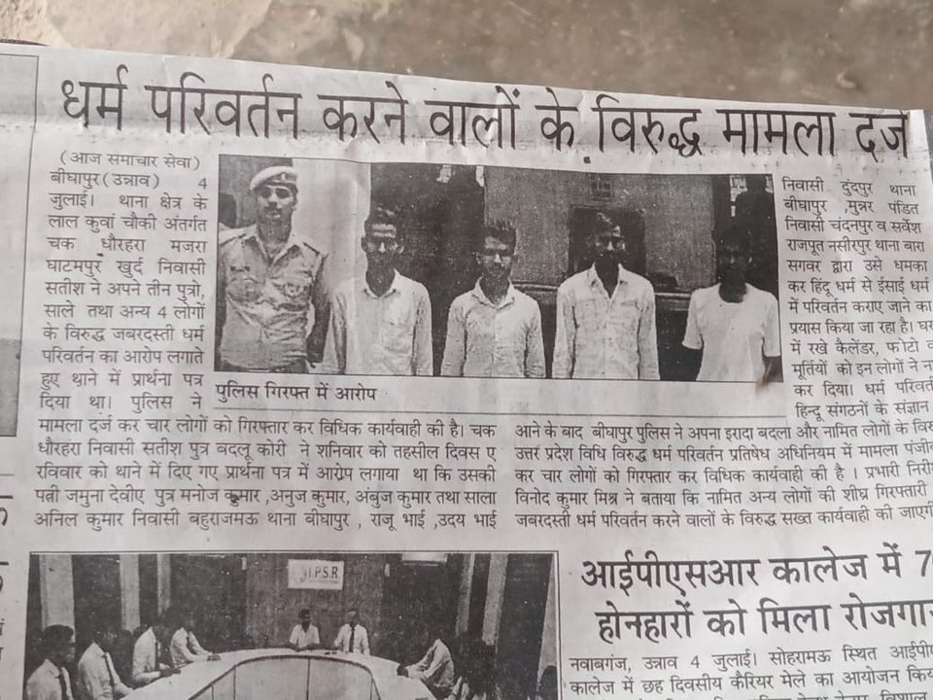
인도 – 반역죄로 고소당하여 투옥된 목회자들
인도 국민들의 기본권이 무시되고 묵살되고 있으며, 개종을 이유로 기독교인들이 체포되었습니다. 지난 9월 한달 동안 인도 북부 지역에서 현재까지 50건 이상의 기독교인 체포 사건이 보고되었습니다.
신앙과 관련된 이유로 20명이 넘는 목회자들이 체포되었고, 사람들을 강제로 개종시키려 한다는 매우 전형적이고 무고한 혐의와 개종금지법 위반 혐의를 적용하여 체포하였습니다. 행정부 관계자들은 근본주의 지도자들과 함께 토착신앙에 대한 위협으로 간주되는 기독교와 같은 외국 종교에 대한 증오심을 갖도록 사람들의 마음을 현혹시키고 있습니다.
결과적으로, 현재 인도크리스천들은 체포의 위협과 근본주의자들에 의해 극심해진 잔혹한 박해를 겪으며 삶을 살아가고 있습니다.
개종금지법이 시행되고 있는 주에서는 이 법이 오용되면서 많은 크리스천들이 아무런 증거도 없이 누명을 쓰고 처벌을 받고 있습니다.
1. ,

Slide 12
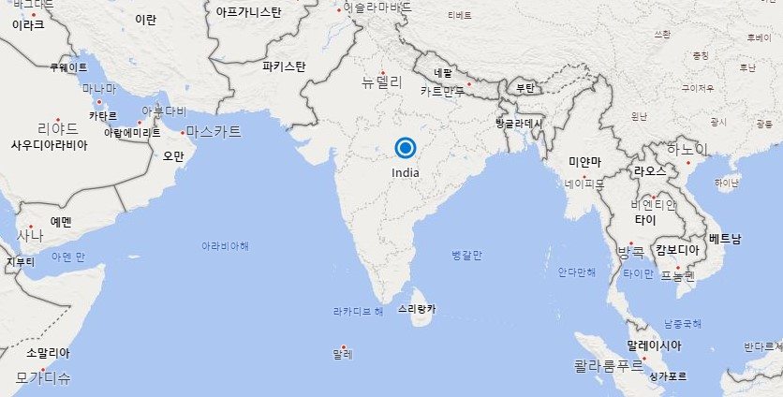
인도 – 반역죄로 고소당하여 투옥된 목회자들
<기도해주세요>
하나님께서 개종금지법 시행에 직접 개입해 주셔서 정부 당국이 법을 악용하는 것을 두려워하도록 기도해 주세요.
억울한 누명으로 구속되어 투옥된 목회자들과 성도들이 보석을 허가 받고 풀려날 수 있도록 기도해 주세요.
법정 소송이 장기화되고 있는 지금의 상황을 하나님께서 풀어 주시도록 기도해 주세요.
그리스도인들이 누명을 벗고 필요한 법의 절차적 보호를 받을 수 있도록 기도해 주세요.

Slide 13


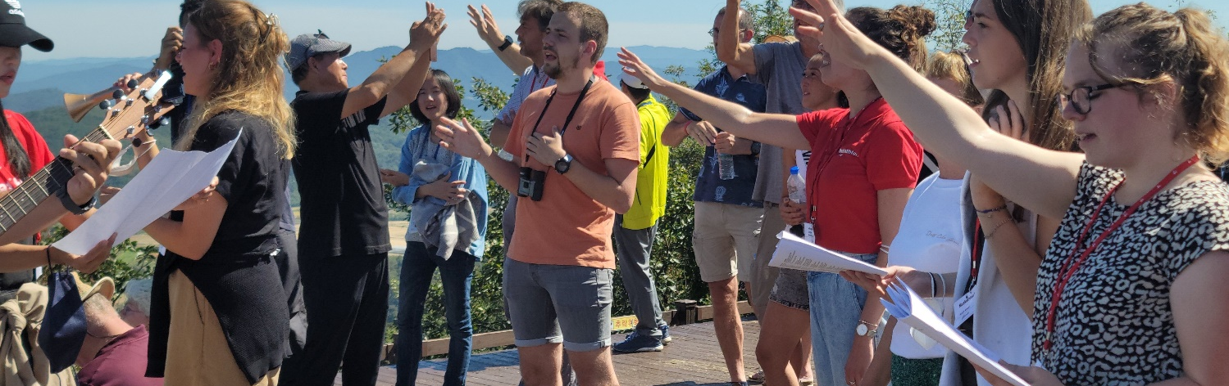
기도내용
한국오픈도어선교회
희망의 백만기도 캠페인
Muskathlon 한국대회
오픈도어 사역자들이 브라더 앤드류의 길을 따라 믿음과 용기를 잃지 않고, 겸손하게 박해 받는 교회를 잘 섬길 수 있도록 하옵소서! 예수의 제자로서 살아가게 하옵소서!
시리아와 이라크에 희망의 빛을 밝히기 위한 “희망의 백만기도운동”(One Million Prayers of Hope)이 잘 홍보되게 하시고, 준비된 자들이 함께 기도의 불을 밝히게 하옵소서!
대회 기간동안 날씨, 안전사고, 코로나로 부터 지켜 주심을 감사드립니다. 참가자들이 각자 받은 은혜와 도전을 잘 기억하여, 보냄을 받은 삶의 자리에서 예수 제자의 삶을 살아내게 하옵소서!

Slide 14
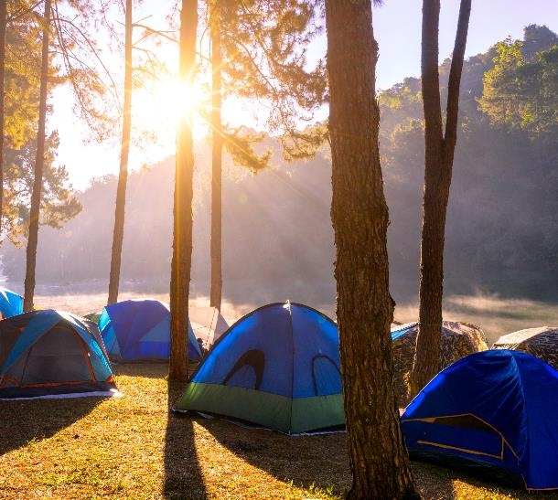

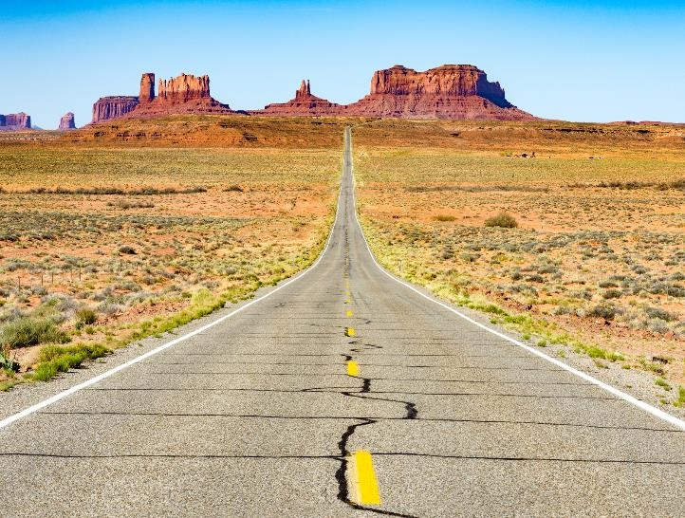

Open Doors Korea | odsk@opendoors.or.kr
| 한국오픈도어선교회
알 림
1. 박해 받는 교회를 위한 오픈도어 기도모임에 참석해 주신 분들께 감사드립니다.
2. 중동을 위한 희망의 백만기도 운동에 많이 참여해 주세요.
3. www.makehopelast.org에 방문하셔서 기도의 불을 밝혀 주세요!!!
4. 다음 기도시간은 10월 11일 (화) pm 7:00 - 8:00입니다.

